Slide 1
DynaVoice
Qualidade e testes
UEMA / ADS / NOTA 3
Anderson Silva da Cunha
Igor Eduardo da Silva Souza
Notes:
Tempo sugerido: 40 segundos.
Nós desenvolvemos o DynaVoice como um MVP acadêmico para organizar registros de força muscular. Nesta apresentação, vamos relacionar os requisitos definidos na Nota 1 com a implementação e os testes da Nota 2. O foco da nossa análise é mostrar o que o aplicativo faz, como verificamos esse comportamento e quais limitações ainda precisam de trabalho. A disciplina é Gestão da Qualidade e Teste de Software, do curso de Análise e Desenvolvimento de Sistemas da UEMA.
Fontes: D:/_dev/MVP_UEMA-final/docs/Relatorio_Nota2_DynaVoice.md

Slide 2
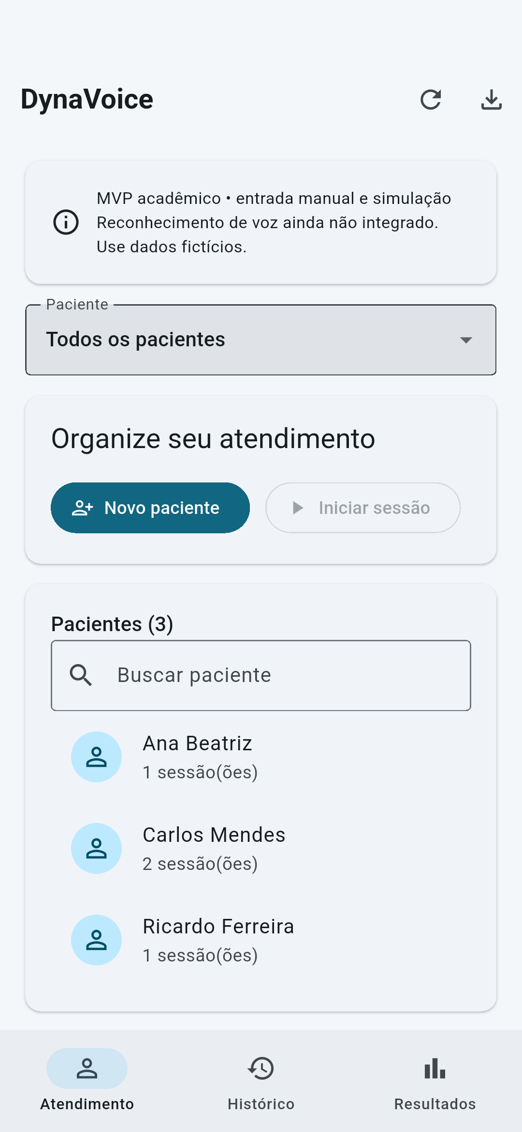
Contexto do DynaVoice
Registro de força muscular
A proposta apoia o fisioterapeuta no registro das aferições por paciente e sessão.
Escopo do MVP
Implementamos o fluxo em Flutter e SQLite. A entrada é manual ou simulada, sem transcrição de voz real.
Notes:
Tempo sugerido: 1 minuto.
A ideia do DynaVoice surgiu do contexto da dinamometria, em que o profissional precisa registrar a força aferida e manter os dados organizados. A proposta original inclui comandos de voz. Nesta etapa, implementamos e testamos o tratamento do texto e a persistência dos registros. Na captura, podemos ver os três pacientes fictícios da base de demonstração e a organização inicial do atendimento. O aviso na própria tela delimita o escopo acadêmico. Ainda precisamos integrar o reconhecimento de fala.
Fontes: D:/_dev/MVP_UEMA-final/docs/Relatorio_Nota2_DynaVoice.md
D:/_dev/MVP_UEMA-final/evidencias/telas/01_atendimento.png

Slide 3
Requisitos do MVP
RF: Atendimento
Cadastrar e selecionar pacientes, iniciar sessões e encerrar o atendimento.
RF: Registro e consulta
Revisar medições antes de salvar, consultar o histórico e exportar JSON.
RNF: Confiabilidade
Preservar registros no SQLite e manter os vínculos entre as entidades.
RNF: Uso e privacidade
Permitir correção antes da gravação. Autenticação e criptografia seguem pendentes.
Notes:
Tempo sugerido: 1 minuto.
Os requisitos funcionais descrevem as ações disponíveis no aplicativo. O profissional seleciona um paciente, abre uma sessão, revisa uma medição e consulta o histórico. A exportação gera um arquivo JSON. Nos requisitos não funcionais, priorizamos a confiabilidade dos dados e a possibilidade de corrigir a entrada antes de gravar. A privacidade continua como requisito a desenvolver. O armazenamento local, sozinho, não comprova proteção suficiente para dados reais de pacientes. Por isso, toda a demonstração utiliza dados fictícios.
Fontes: D:/_dev/MVP_UEMA-final/docs/Relatorio_Nota2_DynaVoice.md
D:/_dev/MVP_UEMA-final/README.md

Slide 4
Critérios de qualidade e evidências
Persistência
Integridade
Correção
Manter registros
Reabrimos o banco após salvar. As 13 medições permaneceram disponíveis.
Impedir inconsistências
Testamos chaves estrangeiras e restrições para bloquear registros inválidos.
Revisar a entrada
Alteramos 32,4 para 33,5 kgf antes de confirmar e verificamos o valor salvo.
Notes:
Tempo sugerido: 1 minuto.
Transformamos os requisitos em comportamentos que podemos verificar. Para persistência, esperamos que uma medição continue disponível depois de reabrir o banco. Para integridade, esperamos rejeitar vínculos inexistentes e valores fora das regras definidas. Para correção, esperamos que a revisão altere o valor antes da gravação. Esses critérios ligam o requisito à implementação e ao teste. A aprovação se refere aos cenários executados. Não significa que o aplicativo esteja livre de qualquer falha.
Fontes: D:/_dev/MVP_UEMA-final/evidencias/integracao_android.txt
D:/_dev/MVP_UEMA-final/evidencias/testes_sql.txt

Slide 5
Organização dos dados no SQLite
Relacionamentos 1:N
Base fictícia inicial
3 pacientes
4 sessões
6 avaliações
12 medições
Paciente
Identifica o paciente e reúne suas sessões.
Sessão
Vincula o atendimento ao paciente.
Avaliação
Agrupa articulação e movimento na sessão.
Medição
Registra lado, força e momento da aferição.
Notes:
Tempo sugerido: 1 minuto.
O modelo conceitual da Nota 1 se tornou um banco relacional com quatro entidades. Um paciente pode ter várias sessões. Uma sessão pode conter várias avaliações, e cada avaliação pode reunir várias medições. Usamos chaves primárias para identificar registros e chaves estrangeiras para preservar os vínculos. Também usamos NOT NULL, CHECK e uma restrição de unicidade para a avaliação na sessão. A base inicial contém três pacientes fictícios e doze medições. As treze medições citadas nos testes incluem o novo registro criado na integração.
Fontes: D:/_dev/MVP_UEMA-final/sql/01_schema.sql
D:/_dev/MVP_UEMA-final/sql/02_dados_teste.sql

Slide 6
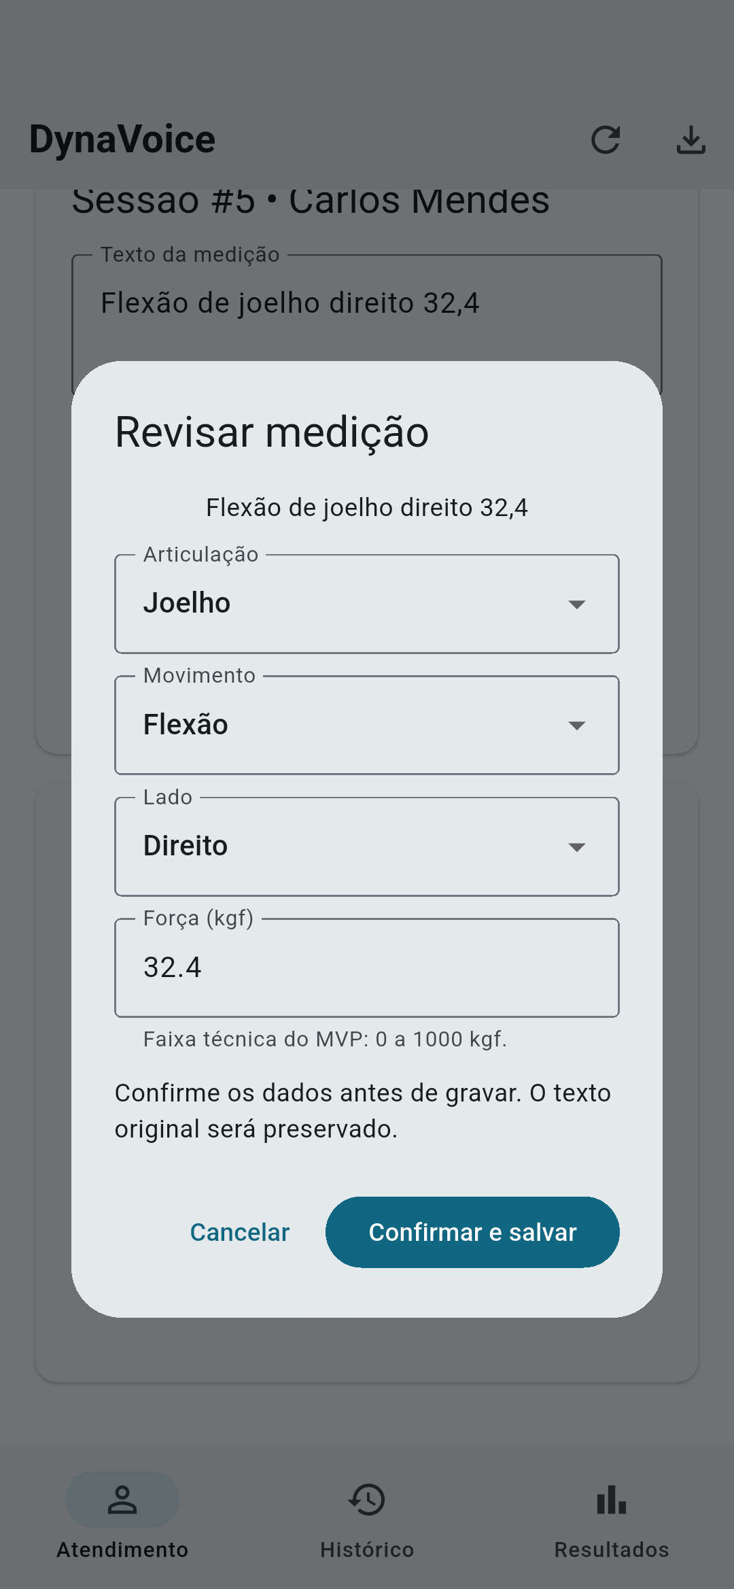
Demonstração: revisão
Texto interpretado
“Flexão de joelho direito 32,4” preenche os campos da medição.
Confirmação do usuário
No teste, corrigimos a força para 33,5 kgf antes de salvar. Cancelar não grava a medição.
Notes:
Tempo sugerido: 1 minuto e 30 segundos.
Vamos acompanhar o fluxo. Primeiro selecionamos Carlos Mendes, um paciente fictício, e iniciamos uma sessão. Em seguida, inserimos o texto “Flexão de joelho direito 32,4”. O interpretador extrai articulação, movimento, lado e força, e abre esta tela de revisão. A captura mostra o valor antes da correção. No teste de integração, alteramos esse campo para 33,5 e confirmamos. O banco recebeu o valor corrigido. Podemos também cancelar, sem gravar. Se fizermos a demonstração ao vivo, repetimos essas ações usando somente dados fictícios e uma sessão aberta.
Fontes: D:/_dev/MVP_UEMA-final/evidencias/telas/02_revisao.png
D:/_dev/MVP_UEMA-final/integration_test/app_test.dart
D:/_dev/MVP_UEMA-final/evidencias/integracao_android.txt

Slide 7
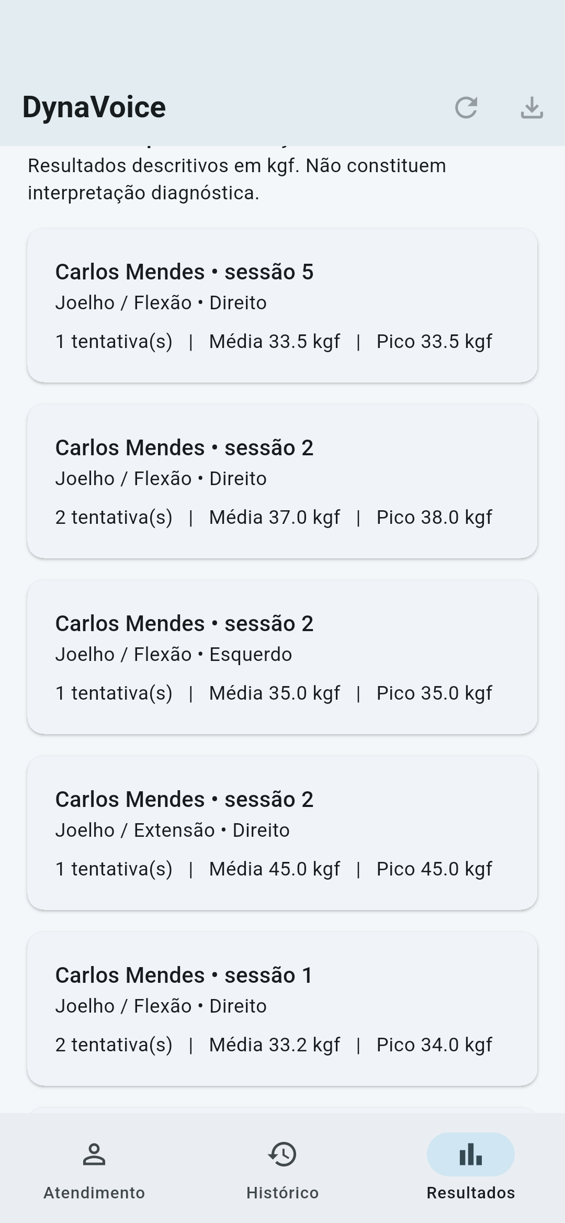
Demonstração: resultados
Medição confirmada
A nova sessão mostra média e pico de 33,5 kgf, com uma tentativa.
Consulta e exportação
O histórico mantém os vínculos. O JSON do paciente selecionado contém 9 medições no cenário testado.
Notes:
Tempo sugerido: 1 minuto e 15 segundos.
Depois de salvar, consultamos os resultados. A nova sessão apresenta uma tentativa de 33,5 kgf. Como existe uma única medição nesse grupo, a média e o pico são iguais. Os demais registros vêm da base fictícia inicial. No histórico, preservamos paciente, sessão e características da aferição. A exportação do paciente selecionado retornou nove medições nesse cenário, incluindo o novo registro. Esses valores são descritivos. Não representam interpretação diagnóstica ou validação clínica. O compartilhamento externo do arquivo ainda não foi validado.
Fontes: D:/_dev/MVP_UEMA-final/evidencias/telas/04_resultados.png
D:/_dev/MVP_UEMA-final/evidencias/integracao_android.txt
D:/_dev/MVP_UEMA-final/lib/services/export_service.dart

Slide 8
Resultados dos testes
Execução concluída
As verificações abaixo passaram. A análise estática também terminou sem apontamentos.
23
16
1
Verificações SQL
Testes Flutter
Cenário de integração Android
Notes:
Tempo sugerido: 1 minuto.
Executamos três conjuntos complementares de verificações. No SQLite, vinte e três verificações avaliaram a estrutura e as regras do banco. No Flutter, dezesseis testes cobriram o interpretador, a camada de dados e componentes de interface. Foram sete testes do interpretador, sete do banco e dois de interface. No Android, um cenário de integração percorreu revisão, gravação, consulta e exportação. O contador do framework inclui a etapa de encerramento, por isso apresentamos um cenário, sem inflar esse número. Também executamos flutter analyze sem apontamentos.
Fontes: D:/_dev/MVP_UEMA-final/evidencias/testes_sql.txt
D:/_dev/MVP_UEMA-final/evidencias/flutter_test.txt
D:/_dev/MVP_UEMA-final/evidencias/flutter_analyze.txt
D:/_dev/MVP_UEMA-final/evidencias/integracao_android.txt

Slide 9
Resultado esperado e resultado obtido
Persistência no Android
Entrada sem força
Esperado: não assumir zero. Obtido: campo ausente exige revisão.
Esperado: manter o novo registro após reabrir o banco.
Obtido: 13 medições persistidas e nenhuma sessão aberta após o encerramento.
Vínculo inexistente
Esperado: rejeitar a gravação. Obtido: a chave estrangeira bloqueou o registro.
Notes:
Tempo sugerido: 1 minuto e 15 segundos.
Aqui comparamos explicitamente o que esperávamos com o que observamos. Na persistência, o banco começou com doze medições e recebeu uma nova. Após encerrarmos a sessão e reabrirmos o banco, encontramos treze medições e nenhuma sessão aberta. No interpretador, uma frase sem força deve manter o campo ausente, para exigir correção. Isso evita confundir ausência de informação com uma medição de zero. No banco, tentamos inserir um vínculo inexistente e confirmamos a rejeição pela chave estrangeira. Esses casos verificam comportamentos normais e entradas inválidas.
Fontes: D:/_dev/MVP_UEMA-final/evidencias/integracao_android.txt
D:/_dev/MVP_UEMA-final/evidencias/testes_sql.txt
D:/_dev/MVP_UEMA-final/test/parser_test.dart

Slide 10
Falhas identificadas e correções
Força ausente como zero
Passamos a diferenciar campo ausente de zero e exigir revisão da entrada.
Números e pontuação
Ajustamos o interpretador para numerais por extenso, decimais e pontuação.
Histórico apenas em memória
Integramos o SQLite para preservar os registros e retomar sessões abertas.
Horário alterado na exportação
Passamos a preservar o horário original da medição no arquivo JSON.
Notes:
Tempo sugerido: 1 minuto.
As correções trataram riscos concretos de interpretação e persistência. A ausência de força não pode virar zero automaticamente. Também encontramos casos em que numerais por extenso e pontuação exigiam ajustes, e incluímos testes para essas entradas. O histórico, antes mantido em memória, passou a usar SQLite. Na exportação, preservamos o horário original da medição, que antes mudava a cada exportação. Esse processo mostra a relação entre falha, correção e teste de regressão. A melhoria precisa vir acompanhada de uma verificação para reduzir a chance de o problema reaparecer.
Fontes: D:/_dev/MVP_UEMA-final/docs/Relatorio_Nota2_DynaVoice.md
D:/_dev/MVP_UEMA-final/lib/parser_service.dart
D:/_dev/MVP_UEMA-final/lib/data/database.dart
D:/_dev/MVP_UEMA-final/evidencias/flutter_test.txt

Slide 11
Limitações e próximas melhorias
MVP acadêmico com
dados fictícios
Reconhecimento de voz
Integrar áudio e transcrição e avaliar erros em diferentes condições de uso.
Validamos o fluxo interno em emulador Android. Ainda precisamos testar com usuários e em aparelho físico.
Proteção dos dados
Implementar autenticação, criptografia e backup antes de ampliar o uso.
Notes:
Tempo sugerido: 1 minuto.
O MVP ainda tem limitações importantes. O reconhecimento de voz real não está integrado, e o overlay entre aplicativos não passou por validação completa. A execução que demonstramos ocorreu em emulador Android. Precisamos testar em aparelho físico, avaliar a experiência de fisioterapeutas e definir critérios de acessibilidade e desempenho. Antes de trabalhar com dados reais, também precisamos desenvolver mecanismos de proteção, incluindo autenticação, criptografia e backup. Os resultados atuais comprovam os cenários testados, sem estabelecer prontidão clínica ou conformidade com a LGPD.
Fontes: D:/_dev/MVP_UEMA-final/README.md
D:/_dev/MVP_UEMA-final/evidencias/VERIFICACAO_FINAL.md

Slide 12
Requisitos claros,
testes verificáveis
CONCLUSÃO
As correções se apoiam em evidências
e orientam a evolução do DynaVoice.
Notes:
Tempo sugerido: 45 segundos.
Nossa principal aprendizagem foi transformar requisitos em critérios que conseguimos testar. A modelagem orientou a implementação do banco. Os testes revelaram situações que precisavam de correção, e a revisão das medições aumentou o controle sobre a entrada. Entregamos um MVP que organiza registros, mantém os dados e permite consultar resultados nos cenários verificados. A continuidade do projeto depende de integrar a voz e ampliar os testes de uso e proteção de dados. Encerramos reforçando que a qualidade exige acompanhamento durante o desenvolvimento. Obrigado.
Fontes: D:/_dev/MVP_UEMA-final/docs/Relatorio_Nota2_DynaVoice.md
D:/_dev/MVP_UEMA-final/evidencias/VERIFICACAO_FINAL.md

